Slide 1
Pohjanmaan KATI-hanke
Teknologiaa laajasti hyödyntävä toimintamalli kotihoidossa
Tavoitteet
Määritellään palvelumallin teknisten ratkaisujen kokonaisuus
Mallinnetaan teknologiaa hyöntävän toimintamallin kokonaisprosessi
Määritellään hyvinvointikuntayhtymän teknologiakoordinaattorin tehtävät
Luodaan sopimuskokonaisuus, joka mahdollistaa teknologian joustavan hyödyntämisen asiakkaiden tarpeisiin perustuen
Laaditaan suunnitelmat KATI-toimintamallin laajentamiseksi

Slide 2
Pohjanmaan KATI-hanke
Teknologiaa laajasti hyödyntävä toimintamalli kotihoidossa
Toimenpiteet
1. Määritellään palvelun teknisten ratkaisujen kokonaisuus
- Asiakaskohtaisesti tarkoituksenmukaiset teknologiat ja niitä hyödyntävät palvelumallit
- Laaditaan sopimukset, jotka mahdollistavat teknologioiden joustavan käyttöönoton
2. Mallinnetaan palvelumallin kokonaisprosessi
- Arvioidaan henkilöstöresurssien tarve suhteessa etäpalvelun laajuuteen
- Määritellään henkilöstön uudet työnkuvat
- Mallinnetaan palvelumallin asiakaskartoituksen kokonaisprosessi
- Mallinnetaan edistyneen analytiikan hyödyntäminen kokonaisprosessissa
- Laaditaan selvitykset eri toteutustapojen kustannusvaikutuksista
3. Laaditaan suunnitelmat ja ohjeistukset toimintamallin laajentamiseksi
- Toimintamallin viestintä: asiakkaat, omaiset, päättäjät
- Muutosviestintä henkilöstölle
Mikä tulee muuttumaan? Miksi muutosta tarvitaan?

Slide 3

Pohjanmaan KATI-hankkeen toteutussuunnitelma
Raportointi & laajennus
Valmistelu
Käynnistys
Asiakaspalvelu
Arviointi
Kotihoito & palveluohjaus
Asiakaskartoitus
Viestintä
Henkilöstö
Tehtävänkuvat
Tiedonkeruu
Arviointi
Kotihoidon KATI-toiminnan suunnittelu
KATI-henkilöstöresurssien arvioiminen
Hankkeen viestinnän suunnittelu
KATI-vastuuhenkilöiden nimeäminen
KATI-henkilöstön nimeäminen
Henkilöstön koulutus
Uusien tehtävänkuvien määrittely
Asiakaskartoitus
Viestintä
KATI-asiakkaiden nimeäminen
Asiakaspalvelun käynnistäminen
Palvelumallista tiedottaminen
KATI-henkilöstö aloittaa uusissa tehtävissä
KATI-palvelumallin arviointi
Täydentävät koulutukset
Asiakaspalvelu jatkuu
Palvelumallin arviointi
KATI-henkilöstön tehtävänkuvien arviointi ja päivittäminen
Teknologiakoordinaattorin tehtävänkuvan tarkentaminen
Loppuarviointi
Viestintä
Henkilöstön koulutus
Palvelumallin laajennus
Teknologia
Toimintavarmuus
Tekninen tuki
Käyttöönotto
Integraatiot
Teknisen toteutuksen suunnittelu
Teknisen tuen suunnittelu
Teknisen käyttöönoton suunnittelu
Integraatioiden suunnittelu
Tekninen käyttöönotto
Tekninen kehitystyö
Teknologioiden testaus ja arviointi
Teknisen tuen käyttöönotto ja arviointi
Tekninen tuki
Teknisen toimintavarmuuden arviointi
Uusien teknologioiden käyttöönotto
Tekninen tuki jatkuu
Teknisen toimintavarmuuden arviointi
Teknisen tuen arviointi
Teknisen toimivuuden valmistaminen
Teknisen tuen arviointi
Kehityslinjat
Hallinto
Kustannukset
Hyödyt
Laatu
Tietosuoja
Sopimukset
Hankinnat
Hankesuunnitelma ja hakuprosessi
Hankkeen esittely ja viestintä
Ohjausryhmän muodostaminen
Muutoshakemukset
Talousarviot
Teknologioiden kustannusarviot
Sopimusten valmistelu
Hankintojen valmistelu
Arvioinnin valmistelu
Muutospäätös toteutusajasta
Ohjausryhmän muutokset
Hankesuunnitelman päivitys
Hankkeen esittely ja viestintä
Teknologioiden kust.arviot
Sopimusten laadinta
Hankinnat
Tietosuojan arviointi
Arvioinnin käynnistäminen
Asiakaspalvelun arviointi
Kustannushyötyjen arviointi
Laadun arviointi
Täydentävät hankinnat ja käyttöönotot
Asiakaspalvelun arviointi
Kustannushyötyjen arviointi
Laadun arviointi
Asiakaspalvelun arviointi
Kustannushyötyjen arviointi
Laadun arviointi
Sopimusten laadinta
Palvelumallin laajentamisen edellyttämien hankintojen valmistelu
2021
1-4/2022
5-12/2022
1-2/2023
3-4/2023

Slide 4
Pohjanmaan KATI-hankkeen toteutussuunnitelma
KATI-tiimin muodostaminen
Kehittämisasiakkaiden valinta
Teknologiakoulutukset
Teknologioiden soveltuvuuden arviointi
Tehtävänkuvien määrittely
Asiakaspalvelu alkaa ensimmäisille kehittämisasiakkaille 1.5.
Asiakaspalvelu aloitettu kaikille kehittämisasiakkaille 30.6. mennessä
Teknologioiden soveltuvuuden arviointi
Tehtävänkuvien tarkentaminen
Asiakaspalvelu jatkuu 28.2.2023 asti
Tiedonkeruu
Raportointi
Loppuraportti valmis 31.3. mennessä
Kotihoito
Tekninen käyttöönotto
Koulutukset ja ohjeistukset
Teknologioiden toimivuuden
Arviointi
Integraatiotarpeiden arviointi
Teknologioiden toimitus ja asennus 30.6. mennessä
Henkilöstön ohjeistus ja tekninen tuki
Uusia käyttöönottoja voidaan tehdä tarvittaessa 30.9. asti(teknologiahankinnat 31.5. mennessä)
Teknologiavalikoiman laajentaminen
Teknologioiden loppuarviointi
Integraatioiden valmistelu
Teknologiapilottien päättäminen
Laitteiden palautus
Integraatioiden valmistelu
Teknologia
Hankkeen hallinnointi
Sopimusten allekirjoitus
Teknologiatilaukset
Asiantuntijapalveluiden tilaukset ja suunnittelu
Muutospäätös STM:ltä
Toteutussuunnitelman päivittäminen
Hankkeen hallinnointi
Asiantuntijapalveluiden seuranta
Kaikki teknologiahankinnat valmiit 31.5. mennessä
Mahdolliset uudet palvelutilaukset
Uusi muutospäätös STM:ltä(siirto vuodelle 2023)
Mahdolliset jatkotilaukset
Loppuraportti
Sopimusten arviointi
Jatkosuunnitelmien tarkentaminen
Loppuraportti toimitettu 30.4. mennessä
Viimeinen maksatushakemus 30.6. mennessä
Hallinto
1-4/2022
5-12/2022
1-2/2023
3-4/2023

Slide 5
Pohjanmaan KATI-hankkeen osa-alueet
Tuotokset
Sopimukset
Sopimuskokonaisuus, joka mahdollistaa teknologian joustavan hyödyntämisen asiakkaiden tarpeisiin perustuen
Teknologia-pilotit
Teknologioiden valinta
Sopimukset ja tilaukset
Asiakaskartoitus
Käyttöönotto
Asiakaspalvelu
Arviointi
Palvelumallin mahdollistava teknisten ratkaisujen kokonaisuus
Hankkeen kehittämisasiakkaiksi valitaan 30-40 asiakaista, joille tarjotaan teknologioita seuraavasti:
Vivago-hyvinvointikelloja tarjotaan 20:lle asiakkaalle.
Evondos-lääkejakeluautomaatteja tarjotaan 20:lle asiakkaalle.
Emfit-vuodemonitoreja tarjotaan 20:lle asiakkaalle.
Alvar-palvelu tarjotaan jokaiselle pilottiasiakkaalle.
Mahdollisuus kokeilla myös muita teknologioita
Teknologiaa hyödyntävän toimintamallin kokonaisprosessi
Hyvinvointialueen teknologiakoordinaattorin tehtävät
Muutosjohtamisen toimintasuunnitelma palvelun laajentamiseksi
Palvelumallin viestintäsuunnitelma

Slide 6
Pohjanmaan KATI-hanke & arviointi
EU-rahoitus
Alvar-palvelu
Hyvinvointikello
Vuodemonitori
Kiinteät sensorit
Lääkejakelu
IoT & AI
Hoitoa ja sisältöä arkeen vuorovaikutteisilla etäyhteyksillä
Päälle puettava laite
Tietoa aktiivisuudesta ja liikkumisesta, myös kodin ulkopuolella
Lepoajan aktiivisuuden ja vitaalitietojen seuranta
Kodin toiminnan seuranta
(esim. kaatumishälytykset)
Lääkejakeluautomaatti ja lääkemuistuttaja
Dataa kokoava alusta
Ennusteet ja hälytykset
Potentiaalinen
asiakasmäärä
Hyödyt asiakkaille
Hyödyt HVA:lle
Eettinen
hyväksyttävyys
Kustannukset
Arvioinnin näkökulmia
Kustannushyödyt
Juridiset rajoitteet
Tekniset rajoitteet
Osaaminen
VideoVisit Oy
Vivago Oy
Emfit Oy
(Ei oteta käyttöön
hankkeessa)
Evondos Oy
(Ei oteta käyttöön
hankkeessa)

Slide 7
Pohjanmaan KATI-hankkeen teknologiat eri alueille
Vaasa
Mustasaari
Laihia
20 kehittäjäasiakasta
10 kehittäjäasiakasta
10 kehittäjäasiakasta
Vivago-hyvinvointikello
Emfit-vuodemonitori
Alvar-palvelun uusi alusta
Alvar-palvelu
  Alvar-hoito
Evondos-lääkejakeluautomaatti
Alvar-palvelun uusi alusta
Alvar-palvelu
  Alvar-hoito
Evondos-lääkejakeluautomaatti
Alvar-palvelun uusi alusta
Uudet teknologiat
Alvar-palvelu
  Alvar-hoito
  Alvar-ryhmät
Evondos-lääkejakeluautomaatti
Alvar-palvelu
  Alvar-ryhmät
Alvar-palvelu
  Alvar-ryhmät
Jatkuvat palvelut

Slide 8
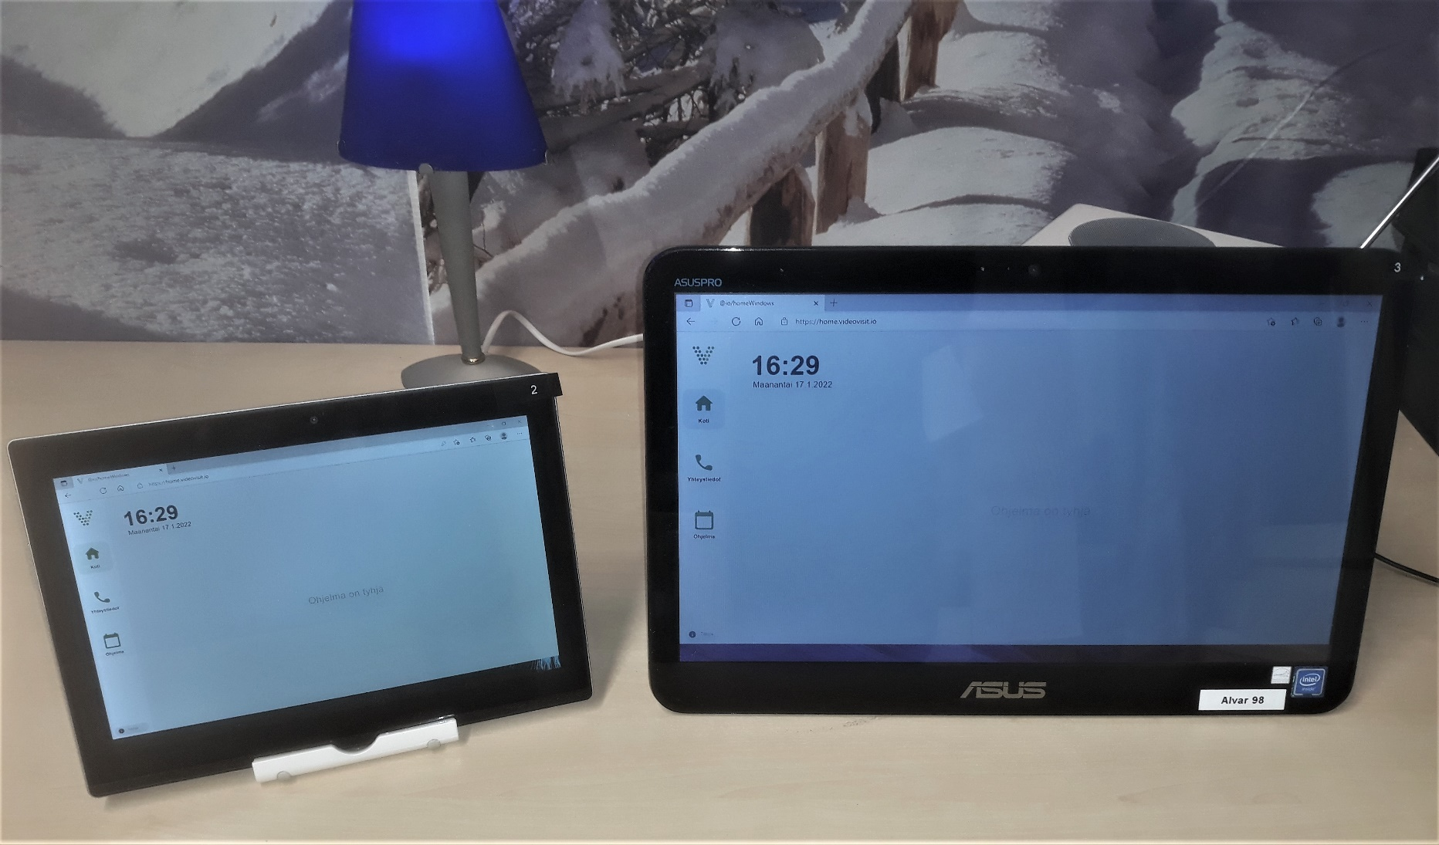
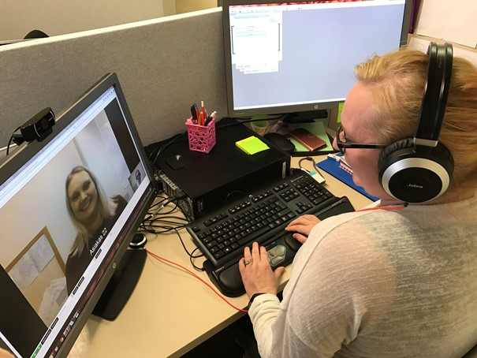
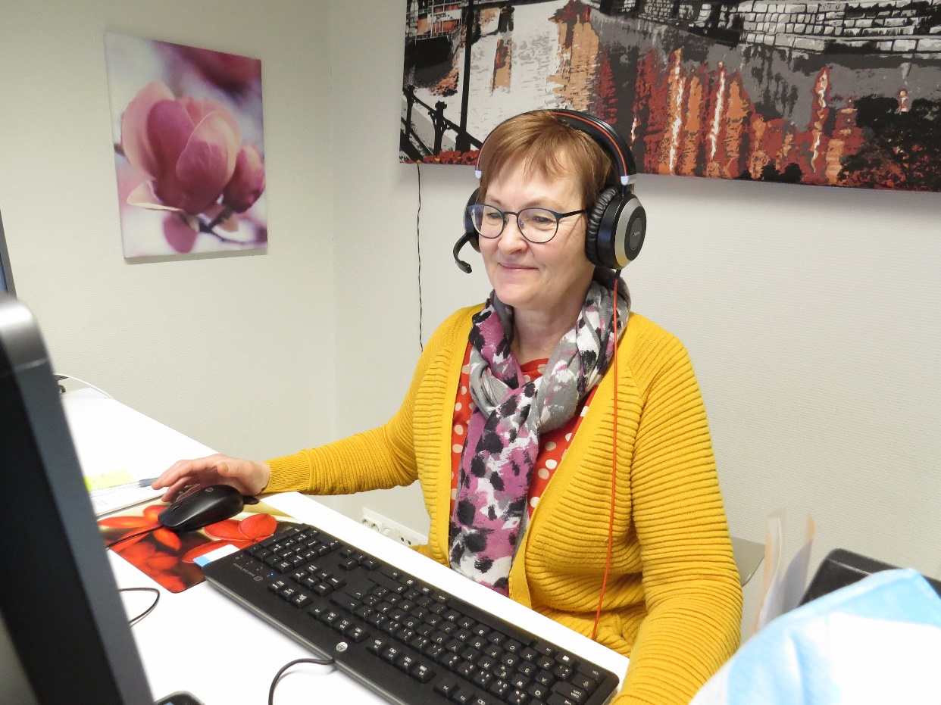
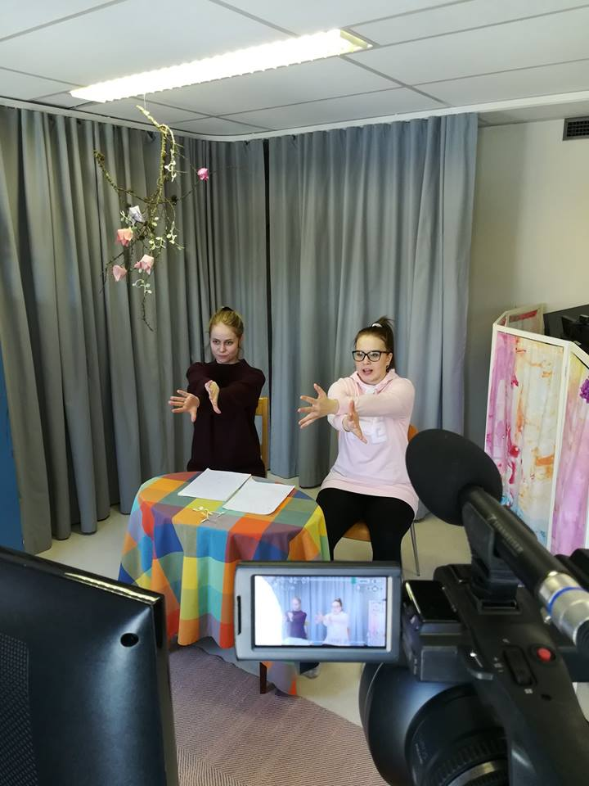
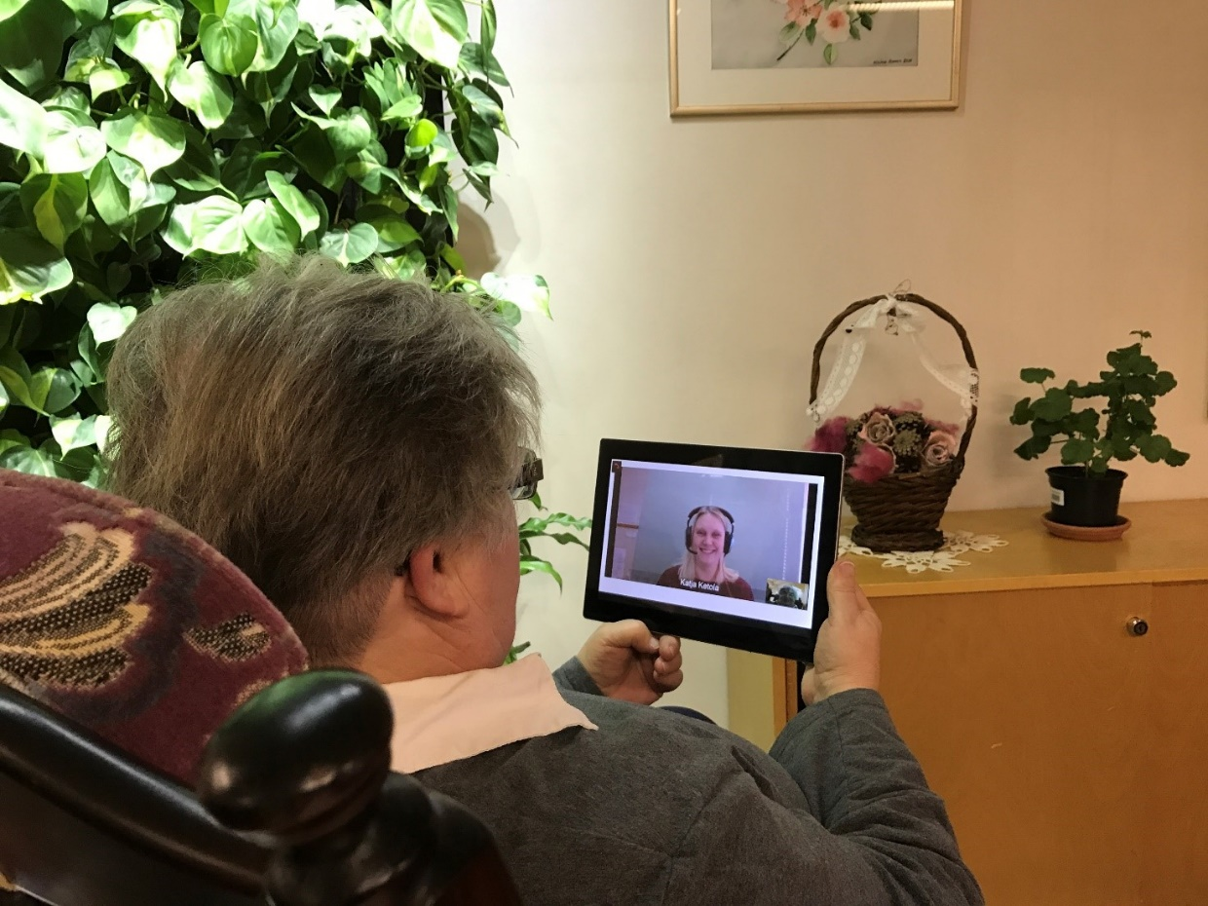
VideoVisit & Alvar-palvelu
Hoitoa ja vuorovaikutteista toimintaa videoyhteyksillä

Slide 9
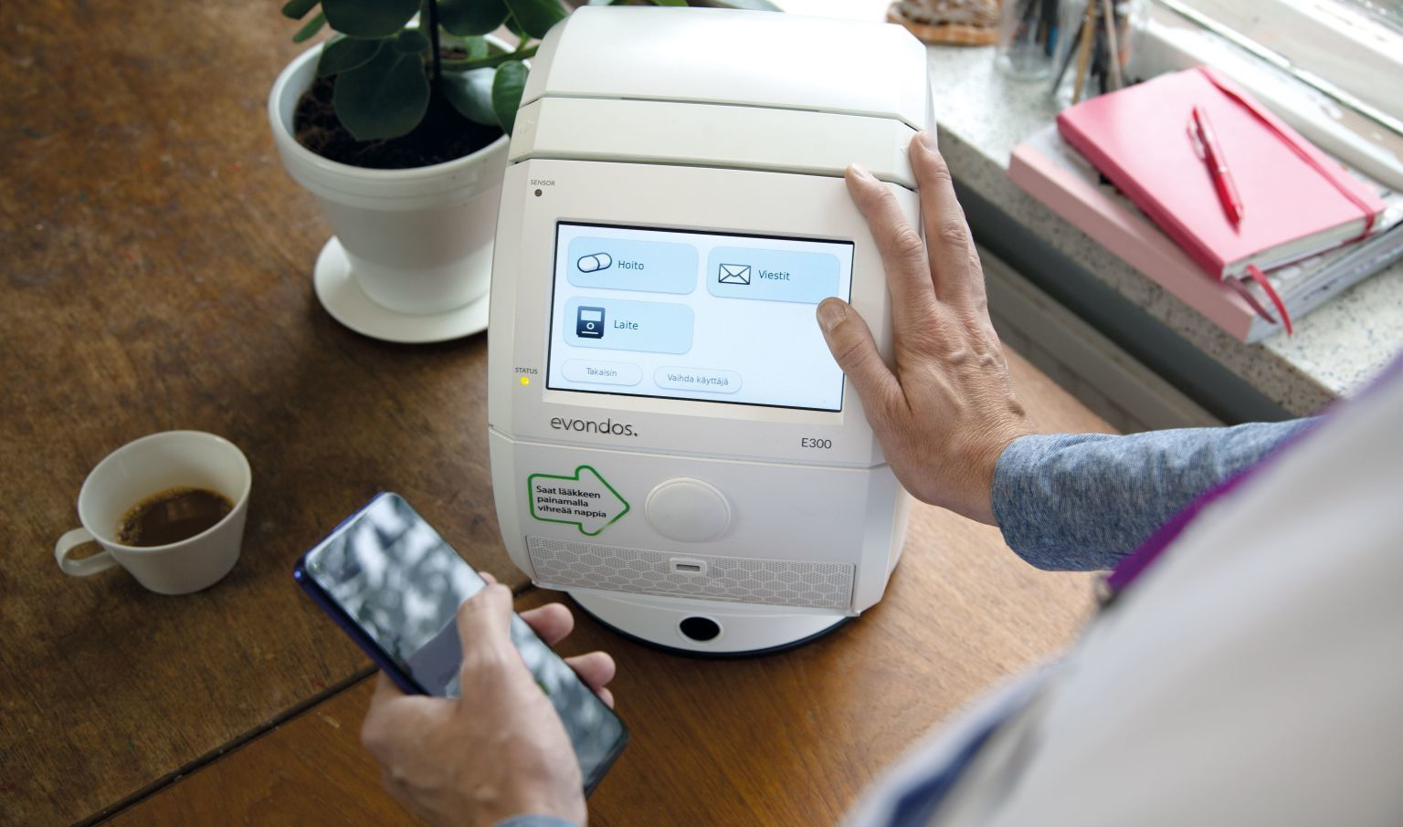
Evondos
Lääkejakeluautomaatti

Slide 10
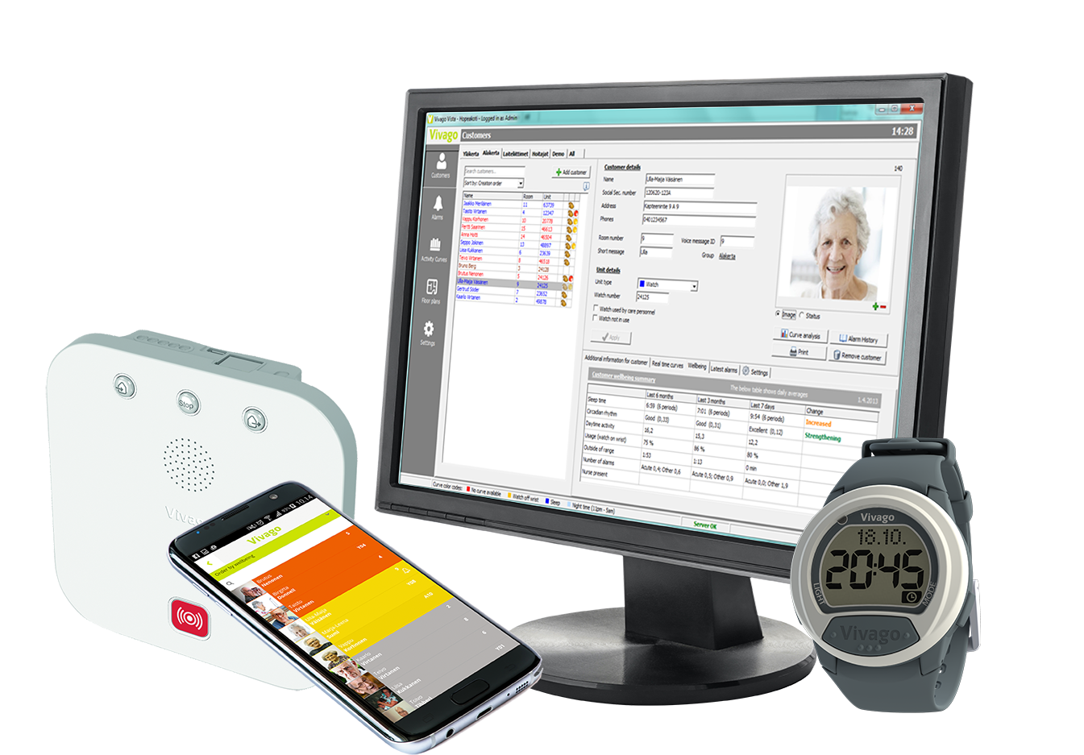
Vivago
Hyvinvointikello aktiivisuuden seurantaan

Slide 11
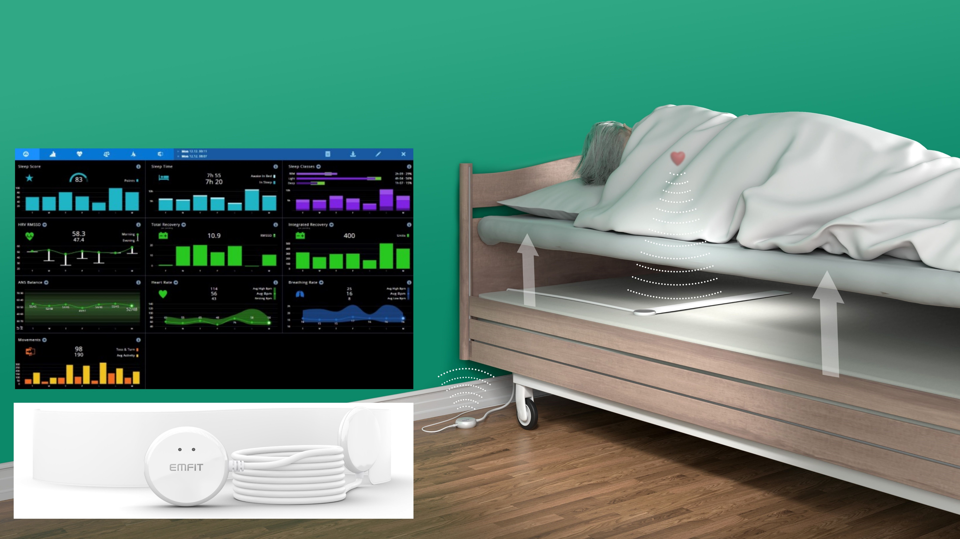
Emfit
Vuodemonitori lepoajan aktiivisuuden seurantaan

Slide 12
Pohjanmaan KATI-hanke
Toimintamalli uusien teknologioiden hankintaan ja käyttöönottoon
Hyvinvointialue
Tiera Verkkokauppa
Tekninen tuki HVA
Etähoivayksikkö
Teknologioiden
esittely henkilöstölle
Tekninen tuki 2M IT
Teknologiakoordinaattori
Teknologioiden esittely(Atea)
Tekninen tuki Atea
Etähoivahenkilöstö
Teknologia-valikoiman päivittäminen(Atea)
Teknologiakohtainen
tekninen tuki
Arviointi
Henkilöstön tarpeet
Koulutus
Verkkokaupan hyvinvointi- ja terveysteknologiat
Asiantuntijapalvelut
Asiakaspalvelu
Asiakaskartoitus
Viestintä
Teknologiaosaaminen
Validointi(Atea)
Muut hyvinvointialueen palvelut
Hyvinvointi- ja terveysteknologiat
Asiakkaat

Slide 13
Pohjanmaan KATI-hanke
Teknologiaa laajasti hyödyntävä toimintamalli kotihoidossa
Yhteenveto
Pohjanmaan hyvinvointikuntayhtymän alueella kohderyhmänä kotihoidon asiakkaat, joista valitaan 30-40 kehittäjäasiakasta.
Lopulliset käyttöönotettavat teknologiat määräytyvät asiakkaiden tarpeiden perusteella. Hankesuunnitelmassa esimerkkejä mahdollisista teknologioista.
Hankkeessa luodaan kotona-asumista tukevien teknologioiden toimintamalli osaksi hyvinvointikuntayhtymän palveluita.

Slide 14
Pohjanmaan KATI-hanke
Teknologiaa laajasti hyödyntävä toimintamalli kotihoidossa
Hankkeen resurssit:
Hankkeen budjetti 600 000 e
Toteutusaika: 1.1.2022-30.4.2023
Konsortio: Pohjanmaan hyvinvointialueen kuntayhtymä
Yhteistyössä: Kuntien Tiera, VideoVisit, Atea ja Vaasa welfare technology ecosystem

